Slide 1
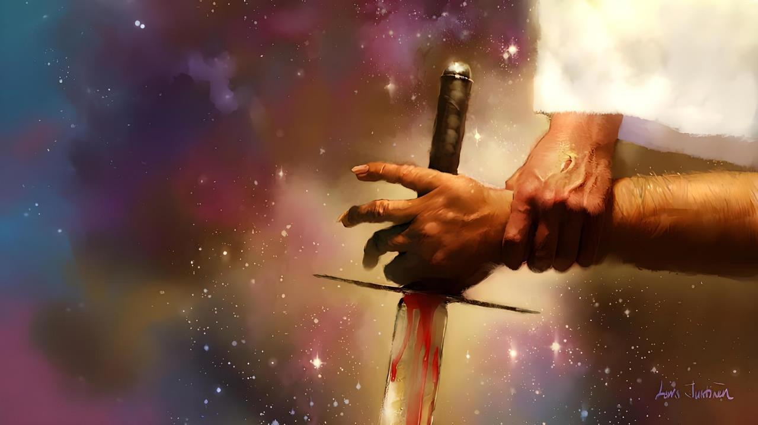
LWENY MANYWOLO LWENJE DUTO
Lesson 4 mar Octoba 25, 2025

Slide 2
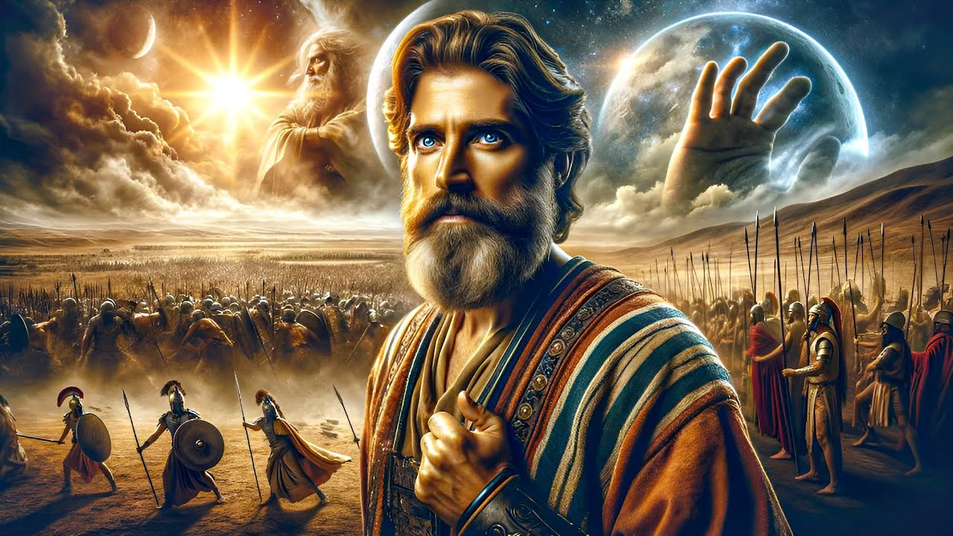
“Pok osebedoe odiechieng’ machal kamano, ma Ruoth Nyasaye owinjoe duond dhano, nimar chieng’no Ruoth Nyasaye nokedo ni jo-Israel”
Joshua 10:14

Slide 3

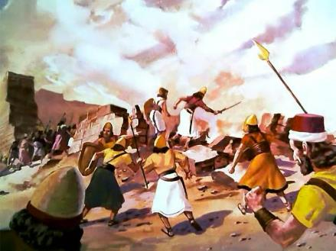
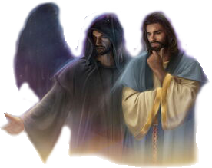
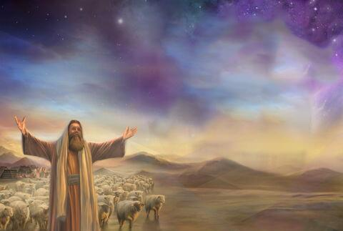
Loch mar Kanaan ne en lweny mar nego ji te kendo Nyasaye ema nogolo chikno. To ka Nyasaye en hera, ang’o momiyo nochiwo chik mar nek malich kamano?
Mondo wabed gi ng’eyo matin kuom gi momiyo gik ma kamago timore, nyaka wayuagi machiegni.
Nyaka wamed ng’eyo marwa moloyo gik ma nenore, nyaka wabed gi nyalo mar neno lweny manywolo lwenje duto (moriwo nyaka loch mar piny Kanaan): lweny maduong’ e kind Kristo kod Satan, e kind ber gi richo.
Joma ni e lweny:
  Jaduong’ jolwenj Nyasaye.
  Jatend jolwenj richo.
  Jalweny ma nigi teko moloyo.
Yore mag lweny:
  Nyasaye kedonwa.
  Wakedo ne Nyasaye.

Slide 4
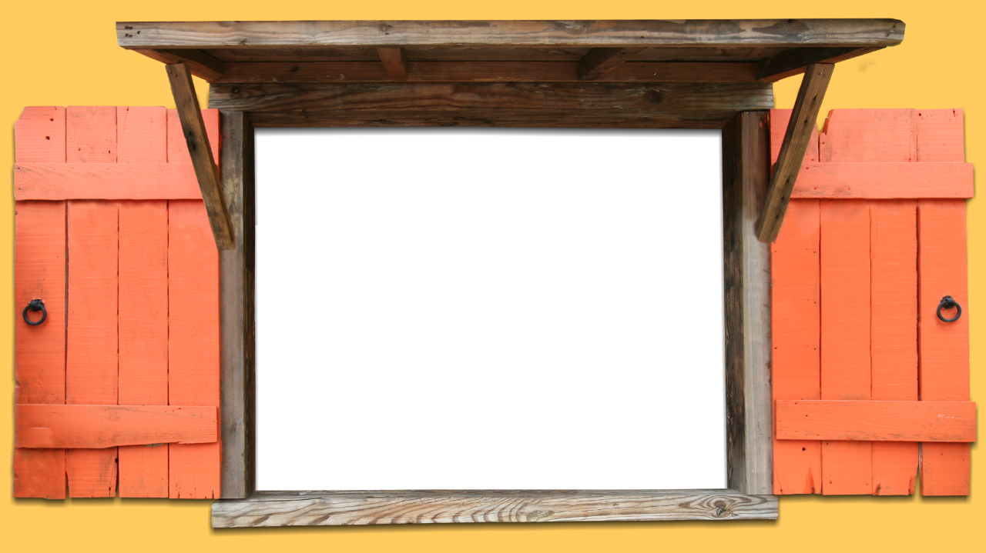
JOMA NI E LWENY

Slide 5


JADUONG’ JOLWENJ NYASAYE
“Ng’atno nodwoke niya, “An kaka jaduong’ jolweny mag Ruoth Nyasaye.” Joshua nogoyo chonge piny, mokulore nyaka e lowo mowacho niya, “Ang’o midwaro mondo atim, ruodha?” (Joshua 5:14)
Ka Joshua ne lemo machiegni gi Jeriko ka okwayo Nyasaye yo mar kawo dalano, jalweny moro ma ne oting’o ligangla ne ochung’ e nyime (Josh. 5:13).
Ka Joshua nopenje penjo, ng’atno ne okwer ni ok en gi riwruok moro amora mar jolweny mag piny. Ne en Jaduong’ jolwenj Nyasaye (Josh. 5:14)..
Kuom dwaro mondo olame, ne onyiso ni en Nyasaye owuon, e kido mar Yesu—ma ong’ere kaka Mikael e kitap Daniel (Josh. 5:15; Dan. 12:1)..
Lamono ne osedwoki. Gima ne omiyo Joshua obedo gi mor en ni Nyasaye owuon ema ne okawo okang’ mar telo e lwenyno. Kaka jatend jolwenj Israel mane nenore, Joshua ne onego oluw mana chike mag jatelo ma adieri mar jolweny: Nyasaye.

Slide 6

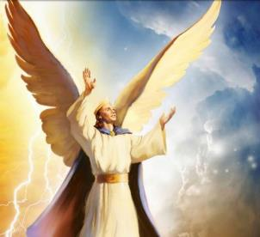
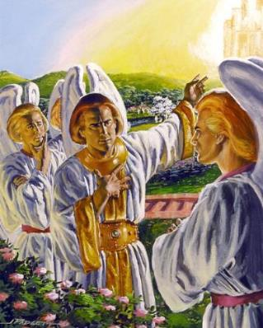
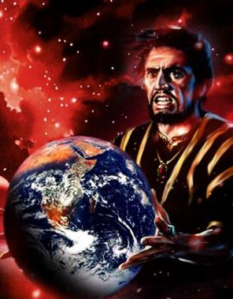
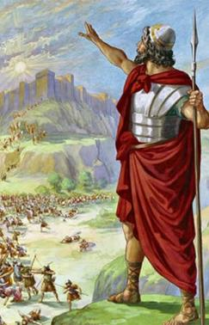
JADUONG’ JOLWENJ RICHO
“Ratego, sulue mar okinyi marieny matek, mano kaka isepodho ka ia e polo!” (Isaya 14:12)
Wanyalo wacho ni en e ma ne ochako lweny. Ne onyuole kaka ruoth; kerubi ma nigi rang’iny mamalo moloyo; e bath Nyasaye owuon; owuotho ​​e wi kite ma ng’ang’ni ka mach; ng’at ma long’o chuth... (Ez. 28:12-15).
Ka omiye thuolo mar yiero – kaka ji duto ma nigi rieko ma Nyasaye nochueyo – Lusifa noyiero ng’anjo kendo yako loch Nyasaye (Isa. 14:12-14).
Kata obedo ni ng’anjo mare ne opodho, piny mangima osebedo ka opong’ gi lweny chakre kindeno. Kaka Satan kod malaike mage osekawo piny, gin gi dwaro achiel: ketho chenro mag Nyasaye mar waro dhano
Kawo piny Kanaan ne en kedo maduong’ ahinya e lwenyni.

Slide 7

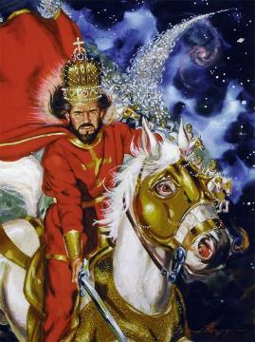
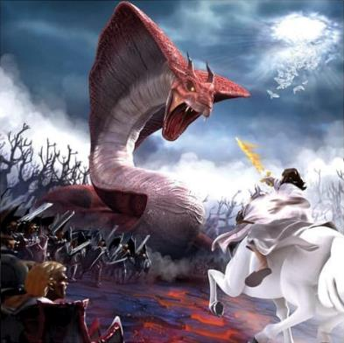
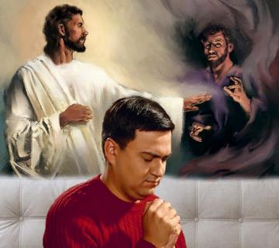
JALWENY MA NIGI TEKO MOLOYO
“Ruoth Nyasaye en jalweny, kendo Ruoth Nyasaye e nyinge” (Wuok 15:3)
Nyasaye owuon inyiso kaka “ng’at ma jalweny,” ma en jalno ma nigi teko moloyo e lweny. (Wuok 15:3; Zab. 24:8).
To Nyasaye ok ni e lweny gi dhano, to okedo gi teko mag roho maricho ma gimoko kuomgi. Omiyo, masichego inyiso kaka kedo gi nyiseche mag piny Misri, tiende ni jochiende (Wuok 12:12; R.Chik 32:17).
Nyasaye dwaro golo richo e piny. Kuom mano, ne ogolo e piny Kanaan joma ne oyiero bedo kor Satan, kendo ne ochiwo pinyno ne ji mane ochung’ kore.
Kawuononi lweny dhi nyime, to ok kuom piny. Lwenyno en mar joot ka joot, mar ng’ato ka ng’ato. Onge ng’at ma ok ong’ado koma ochung’ie. Wan kor Nyasaye kata kor jasigu.

Slide 8
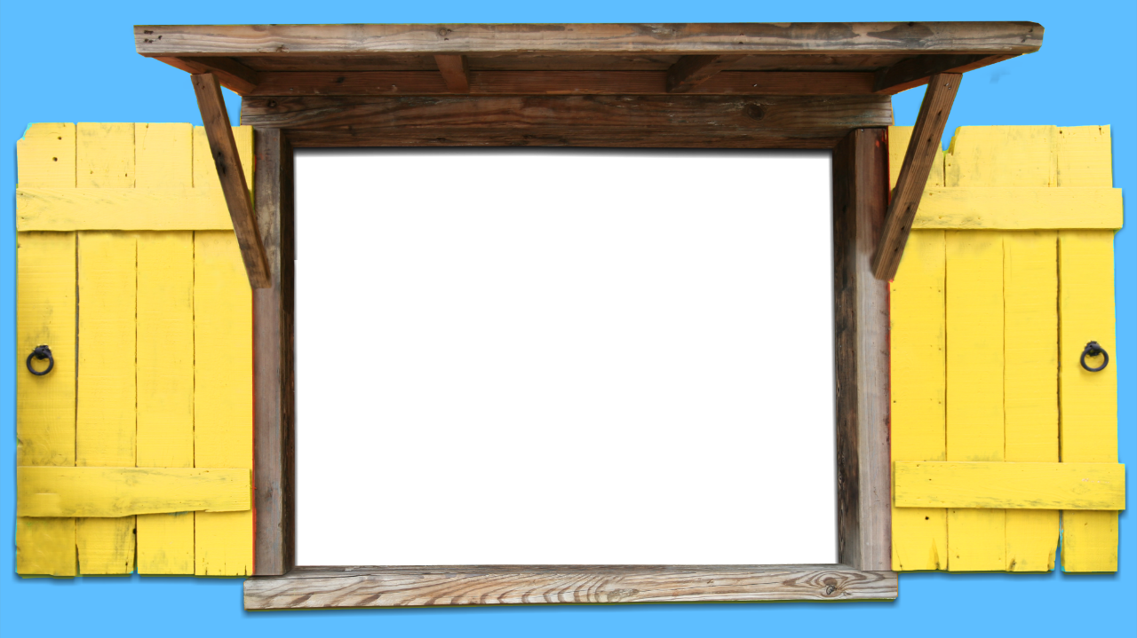
YORE MAG LWENY

Slide 9

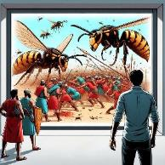
NYASAYE KEDONWA
“Ruoth Nyasaye biro kedonu, omiyo un ling’uru aling’a” (Wuok 14:14)
Ne onyumo jolwenj Misri e Nam Makwar (Wuok 14:24-28)
Ne otiyo gi pe kuom jo-Kanaan (Jos. 10:11)
Ne onego jogo mane ojaro Elija (2 Ruodhi 1:9-10)
Ne ooro ondiegi ne rawere mane yanyo Elisha
(2 Ruodhi 2:23-24)
Ne oyudo kue kuom loko jolwenj Aram muofni(2 Ruodhi 6:14-23)
Ne omiyo jo-Amon kod jo-Moab okedo e kindgi kendgi (2W. Nda.20:15-17, 22-24)
Ne onego jo-Asuria 185,000 e otieno achiel
(2 Ruodhi 19:35)
Ne okelo tuo mar tho ni Herode
(Joote 12:21-23)
Chano mar Nyasaye mokwongo ne en mar kawo piny Kanaan kokalo kuom yore ma malo moloyo mag dhano, ka Israel ok okedo (Wuok 23:28). Ka dine bed ni oganda ne nigi yie, mano dine otimore.
Biblos ondiko ranyisi moko mag gik ma Nyasaye nyalo timo mondo ores ogandane, ka ok gikaw gik lweny moro amora mondo giked gi wasikigi:

Slide 10

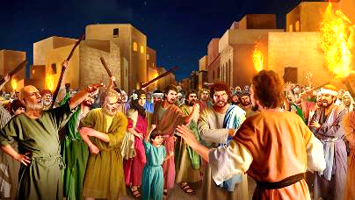
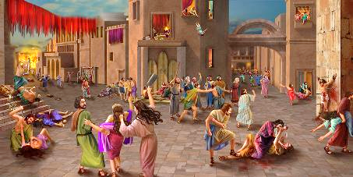

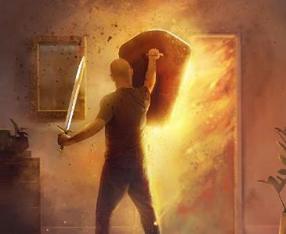
WAKEDO NE NYASAYE
“Ne giketho gik moko duto e dalano, bende ne ginego ng’ato ang’ata madichwo kata ma dhako, ma rawere kata moti kod dhok gi rombe kod kenje” (Joshua 6:21)
Mana kaka jogo mane odak kapok ataro otimore, kata Sodom gi Gomora ,jo-Kanaan ne osekalo giko mar ng’uono, kendo ne gisedok kor Satan (Chakruok 6:5; 18:20-21; 15:16).
Giduto ne oketnegi tho mar ariyo, ma en tho ma nyaka chieng’. Medo ngimagi kae, ne ok bi loko gik ma ne dhi timore e kindegi mogik. Kendo Nyasaye ne oyiene Israel, e kindeni (mako Kanaan), mondo okaw okang’ mapek e nekno.
Ang’o momiyo ne ok otime en owuon, kaka ne oseng’ado? Nikech ne gionge gi yie. Jo-Israel ne ogoyo lweny mokwongo bang’ penjo ni, “Ruoth Nyasaye ni e kodwa, koso oonge?” (Wuok 17:7-9).
Bedo e lwenyno (e ringruok ne gin, e roho ne wan), miyo wabedo gi yie ma ok nyal yiengni kuom kony mar Nyasaye.

Slide 11

“Lwenje ikedogo ndalo ka ndalo. Lweny maduong’ dhi nyime kuom ng’ato ka ng’ato, e kind ruodh mudho kod Ruodh ngima.... Kaka jotich Nyasaye, nyaka uchiwrune, mondo oket chenro kendo otel kendo okednu e lweny, ka utiyo kanyakla. Ruodh ngima otelo nyime e tichne. En kodi e lweny ma itimo ndalo ka ndalo e kindi gi in iwuon, mondo ichung’ ni adieri; mondo gombo, sama okedo mondo oyud loch, inyalo geng’e gi ng’uono mar Kristo; mondo gikone ubed moloyo joloch kokalo kuom Jalno mane oherowa.”
EGW (Conflict and Courage, April 21)

